Slide 1
Potensi Bahan Organik Sekitar Lahan Pertanian dan Rumah untuk Bahan Pupuk Organik, untuk Mendukung Pertanian Organik
Oleh :
Dr. Ir. Suria Darma Idris, M.Si
Disampaikan pada Webinar Identifikasi dan Pengelolaan Sumberdaya Lahan di Kalimantan Timur
Pada 11 September 2021
Penyelenggara Jurusan Agroekoteknologi
Faperta Unmul

Slide 2
Tanah mempunyai daya dukung yang spesifik geografis. Pada wilayah/daerah yang mempunyai gunung berapi, akan banyak menerima material erupsi dari gunung tersebut; demikian pula dengan wilayah/daerah yang mempunyai hutan, akan banyak menerima material dari flora dan fauna hutan.

Slide 3
Hasil riset yang yang terhimpun dalam Jurnal Geologi Indonesia (2006) itu memaparkan bahwa kompleks Candi Sambisari ditemukan berada 6,5 m di bawah tanah yang tidak lain adalah timbunan lahar dingin Merapi.
Ada 45 gunung berapi aktif di pulau Jawa, tidak termasuk 20 kawah dan kerucut kecil di kompleks vulkanik Dieng dan kerucut muda di kompleks kaldera Tengger.

Slide 4
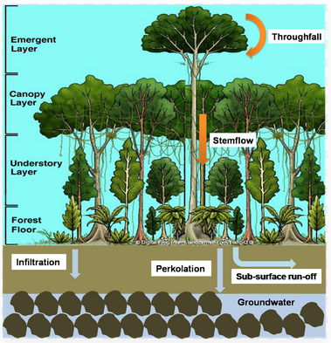
Kalimantan : Kalimantan Timur

Slide 5
Bahan organik dan Tanah Hutan
Keberadaan vegetasi di atas tanah hutan mempengaruhi secara dominan tanah di bawahnya, karena vegetasi (flora) dan fauna hutan merupakan pensuplai seresah (bahan organik) pada tanah hutan (dalam sistem hutan).
Menurut Subagyo (1970), pada tanah-tanah hutan, daun-daunan dan berbagai bagian tanaman dan hewan mati tertimbun di permukan tanah, membentuk lapisan seresah yang tebal
Menurut Ruhiyat (2008), Hutan alam menjatuhkan seresah 7 – 12 ton/ha/thn
Menurut Yamani (1996) Hutan bekas tebangan 7.2 ton/ha/thn

Slide 6
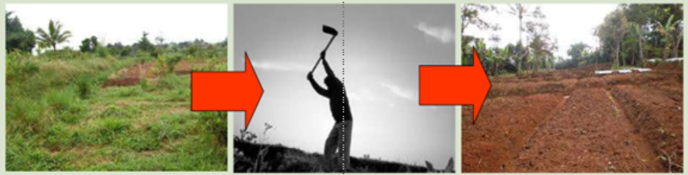
Hutan alam dan peradaban manusia
Ekosistem Alami menjadi Agroekosistem

Slide 7
HASIL PENELITIAN

Slide 8
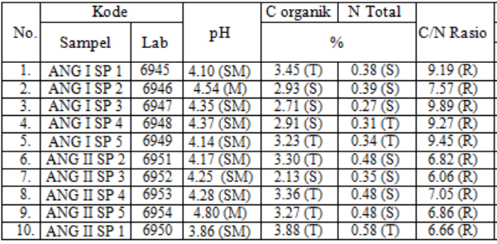
Kandungan C-Organik, N, dan pH dan C/N Rasio Pada Lahan Sawah Pasang Surut di Desa Sidomulyo, Kecamatan Anggana, Kabupaten Kutai Kertanegara, Kalimantan Timur
Rerata | 4,29 (SM) | 3,12 (T) | 0,41 (S) | 7,88 (R)

Slide 9
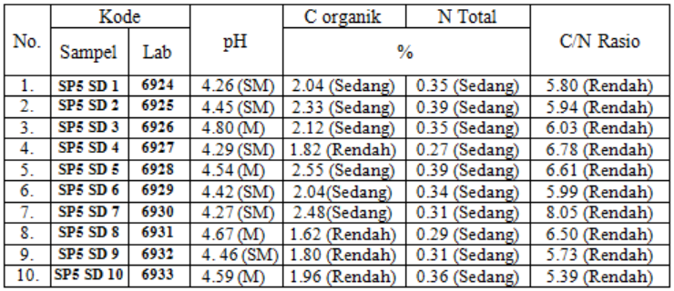
Kandungan C-Organik, N, dan pH dan C/N Rasio Pada Lahan Sawah Tadah Hujan di Desa Sari Nadi, Kecamatan Kota Bangun, Kabupaten Kutai Kertanegara, Kalimantan Timur
Rerata | 4,48 (SM) | 2,08 (S) | 0,34 (S) | 6,28 (R)

Slide 10
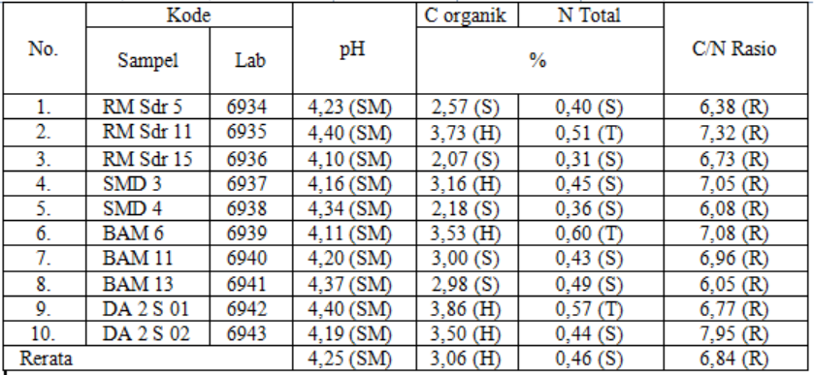
Kandungan C-Organik, N, dan pH dan C/N Rasio Pada Lahan Sawah Rawa Lebak di Desa Rawa Mulia, Kecamatan Long Kali, Kabupaten PPU, Kalimantan Timur, Kalimantan Timur

Slide 11
KANDUNGAN UNSUR HARA NITROGEN PADA TUMBUHAN LEGUM SEKITAR RUMAH

Slide 12
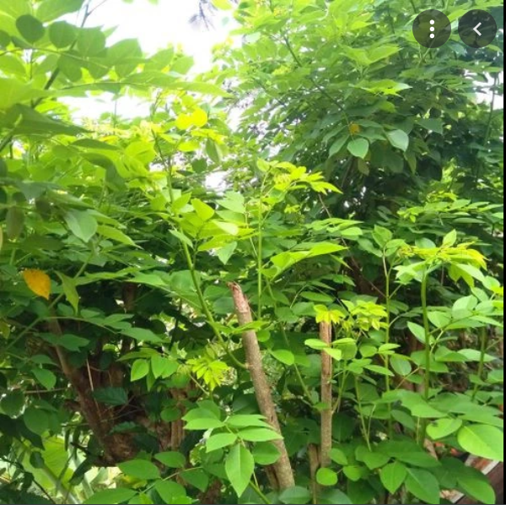
Gamal (Ganyang mati alang-alang)
Gliricidia sepium
Jaringan daun tanaman gamal mengandung 3,15% N,
0,22% P,
2,65% K,
1,35% Ca,
0,41% Mg (Ibrahim, 2002)

Slide 13
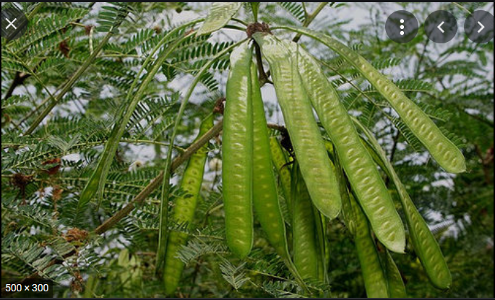
Lamtoro Gung
L. Leucocephala
Menurut Budelman dalam Palimbungan (2006), kandungan unsur hara pada daun lamtoro terdiri atas :
3.84% N;
0.2% P;
2.06% K;
1.31%; Ca;
0.33% Mg.

Slide 14
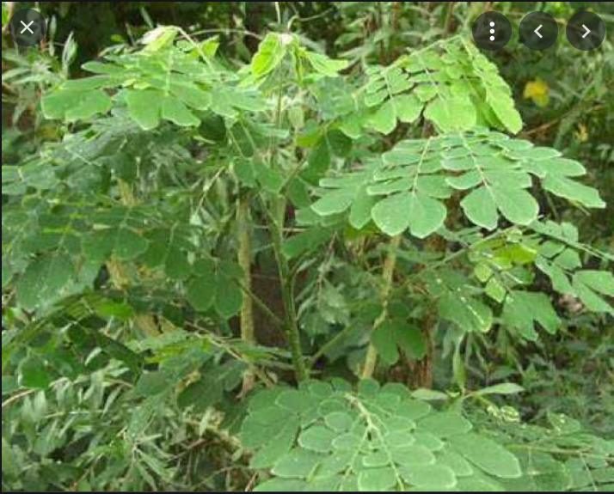
Trembesi
Ki hujan
Samanea samans Berdasarkan penelitian yang dilakukan oleh Munir (2013) menunjukkan bahwa daun trembesi memiliki kandungan unsur hara :
6,52% N,
0,47% P dan
2,25% K.

Slide 15
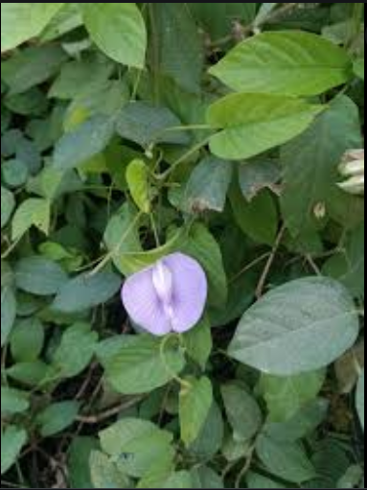
Berdasarkan hasil penelitianHeliati (1999), kandungan protein Centrocema pubescence dan Calopogonium mucunoides berturut-turut sebesar 16,13 – 24,34%,
Kadar nitrogen dari bermacam protein hampir sama yaitu sekitar 16% dan kadar protein dapat diketahui dengan jalan mengalikan persen nitogen dengan faktor 6,25.

Slide 16
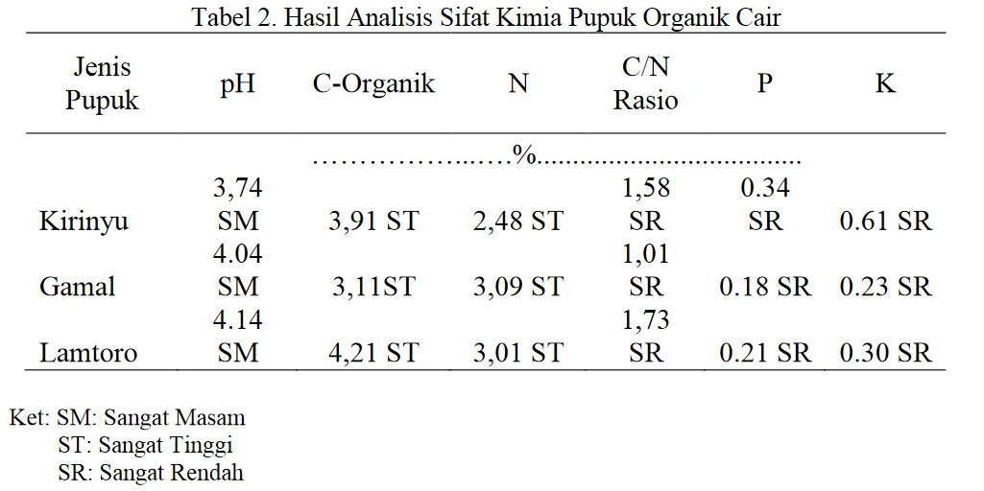

Slide 17
UNSUR HARA PADA SISA PANEN PERTANIAN

Slide 18
Tanaka dalam Tim Balitpa, (2001).
Jerami mengandung hara yang lengkap baik berupa hara makro maupun mikro. Secara umum jerami padi mengandung masing-masing :
0,4% N,
0,2% P,
0,7% K,
7,9% Si dan
40% C

Slide 19
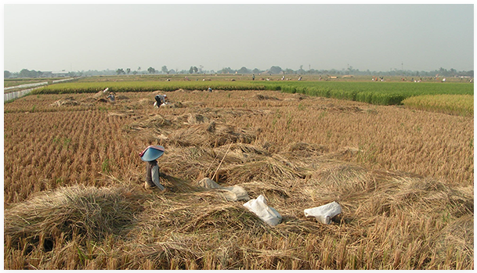
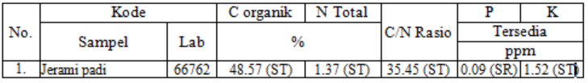

Slide 20
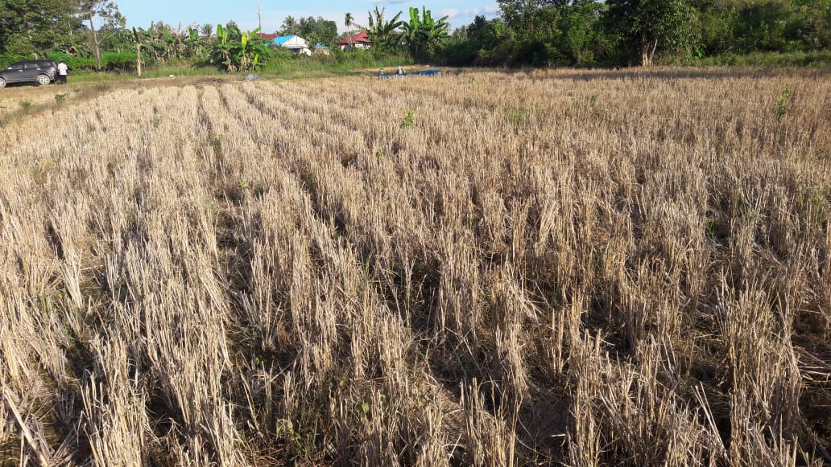
Gambar foto batang padi sisa panen di lahan, Desa Sidomulyo, Kecamatan Anggana.
Kab Kutai Kertanegara. Kaltim

Slide 21
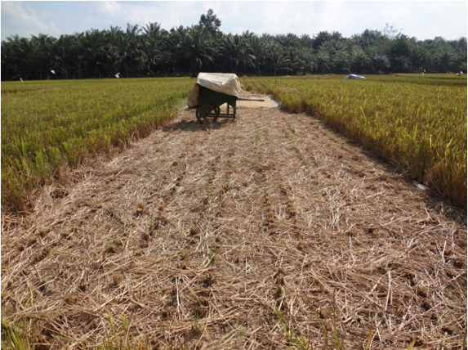
Gambar foto jerami padi sisa panen di lahan, Desa Keluang Paser Jaya, Kecamatan Kuaro, Kab Paser. Kaltim

Slide 22
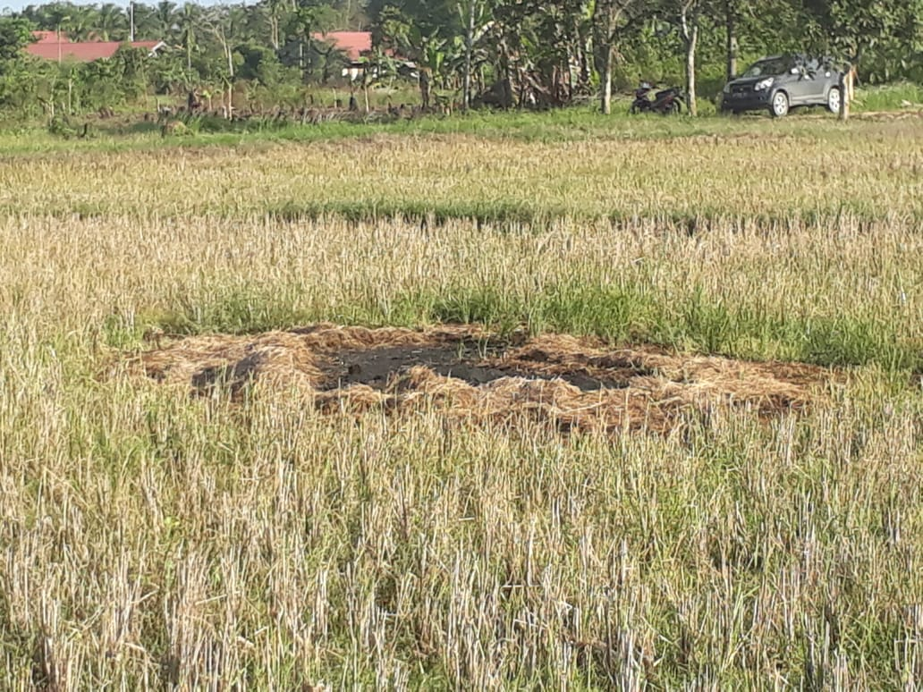

Slide 23
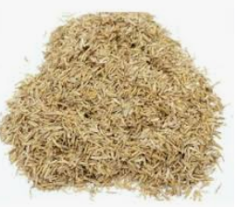
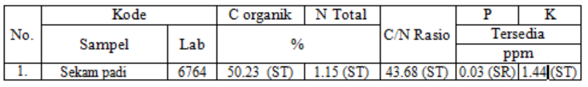

Slide 24
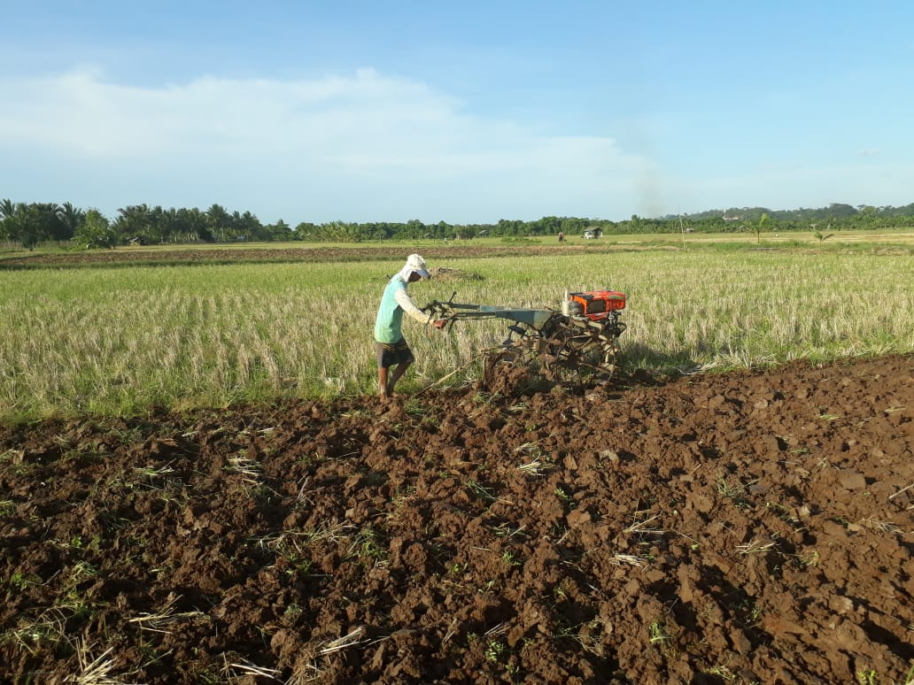

Slide 25
GULMA SAWAH

Slide 26
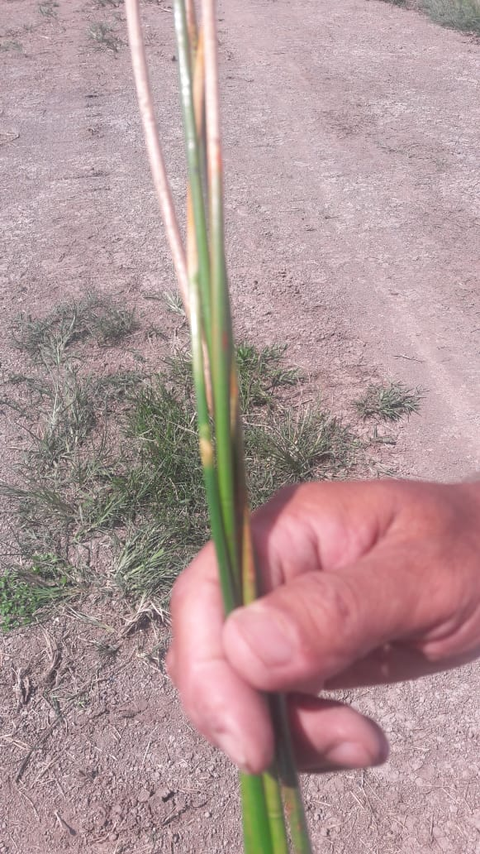
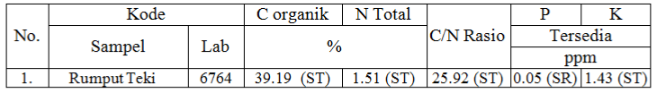

Slide 27
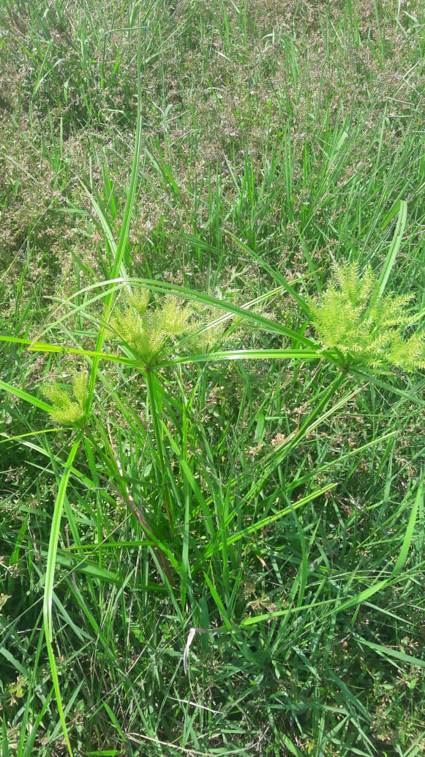
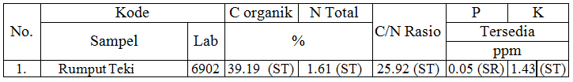

Slide 28
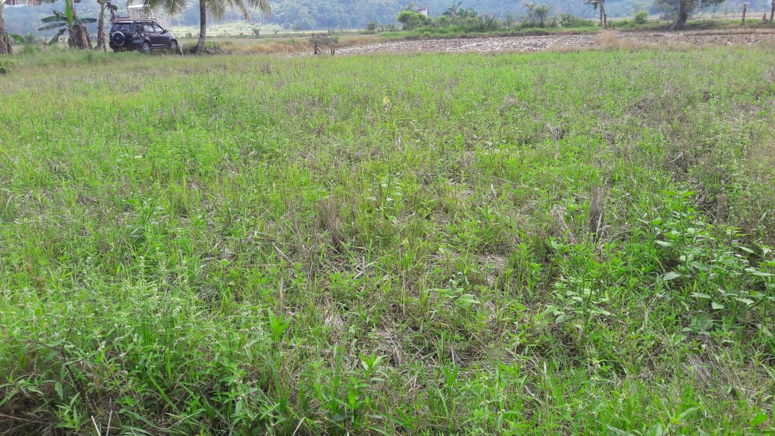
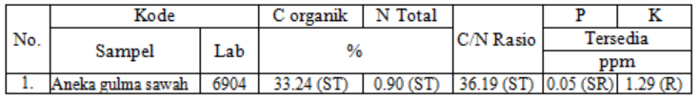
ST

Slide 29
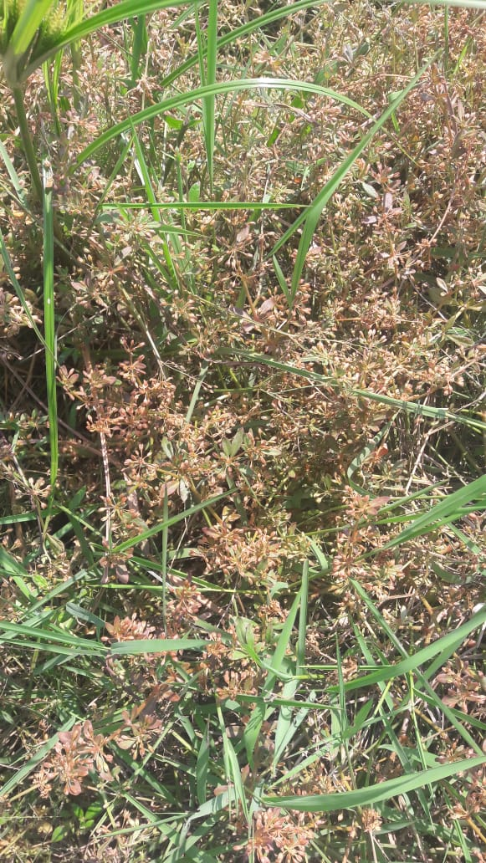
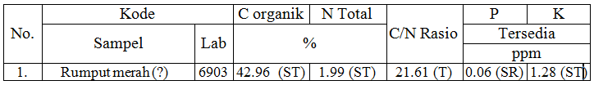

Slide 30
UNSUR HARA PADA DAUN BUAH-BUAHAN
DI SEKITAR RUMAH

Slide 31
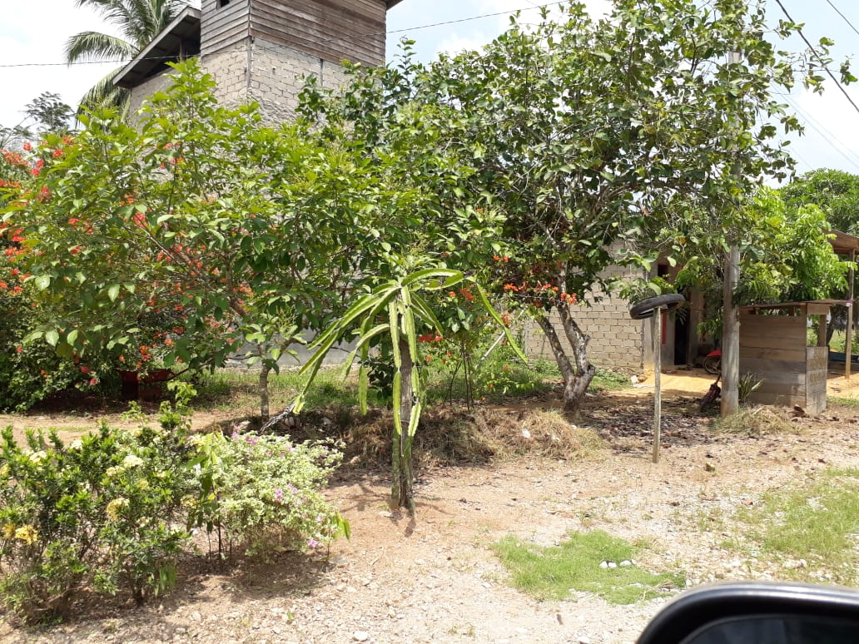
Kenampakan sekitar rumah petani

Slide 32
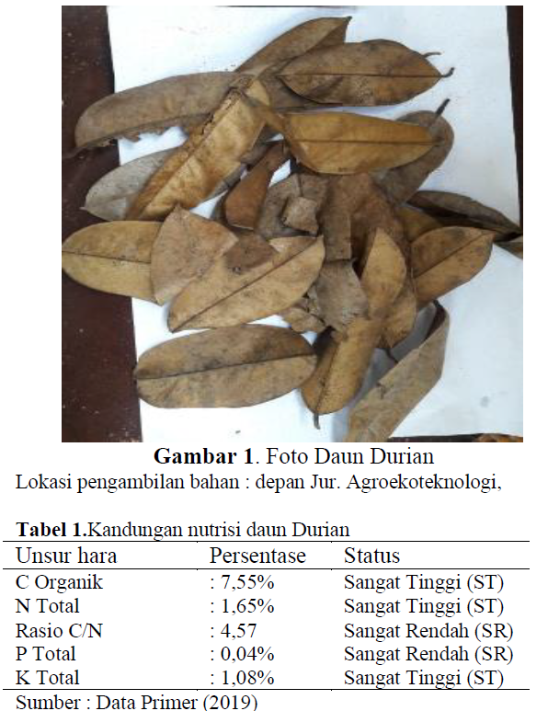
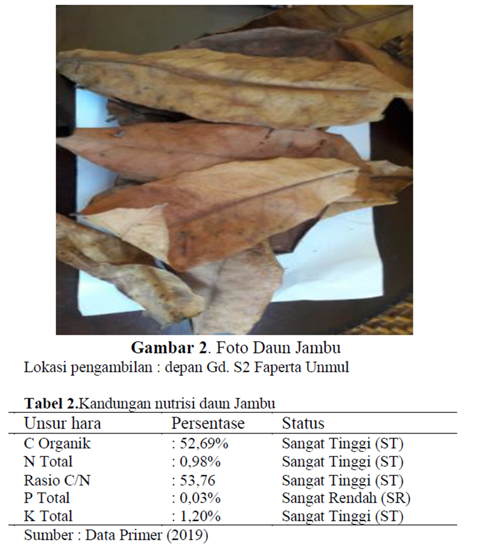

Slide 33
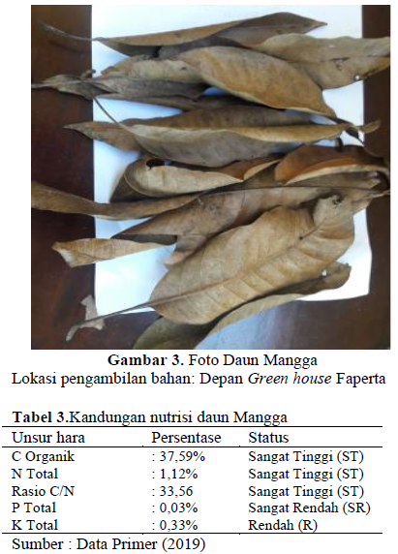
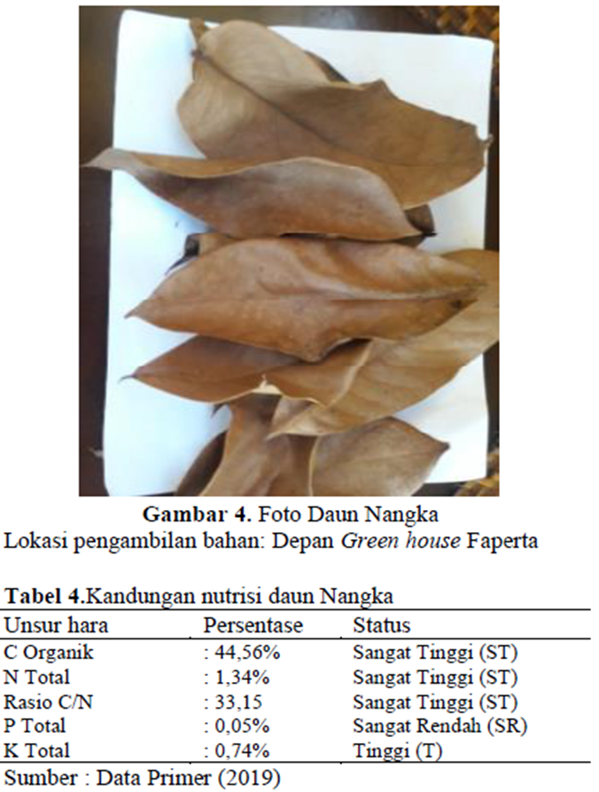

Slide 34
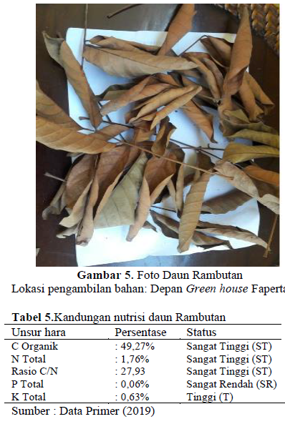
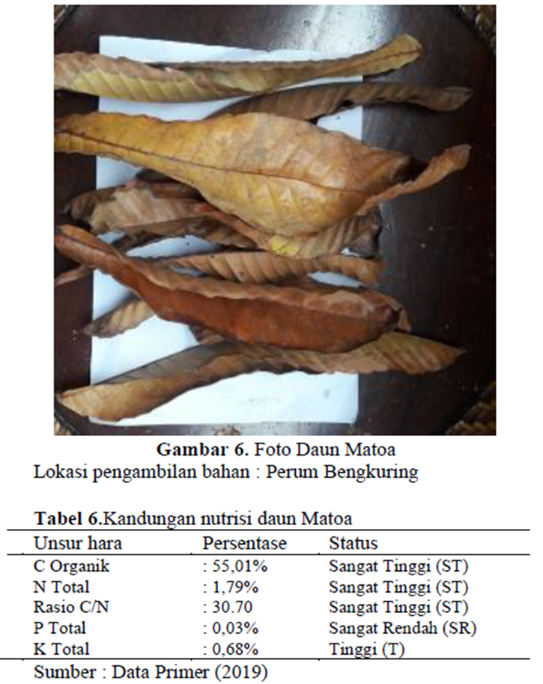

Slide 35
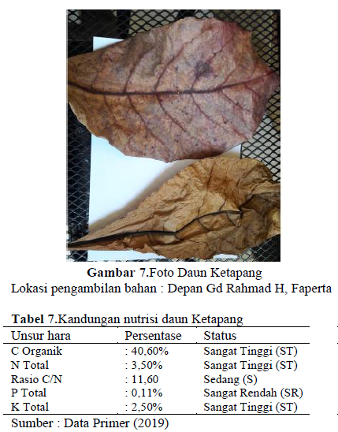
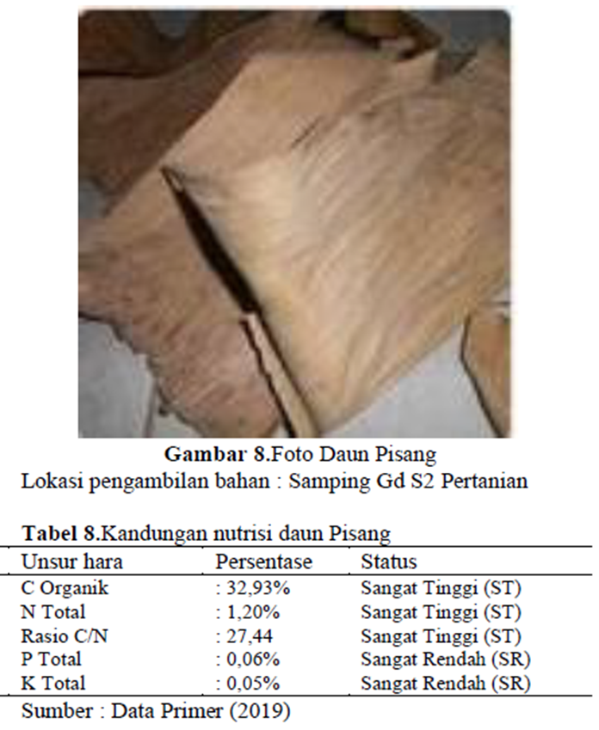

Slide 36
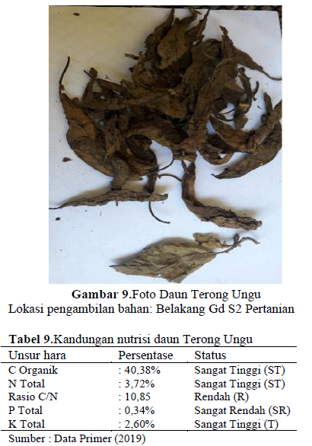
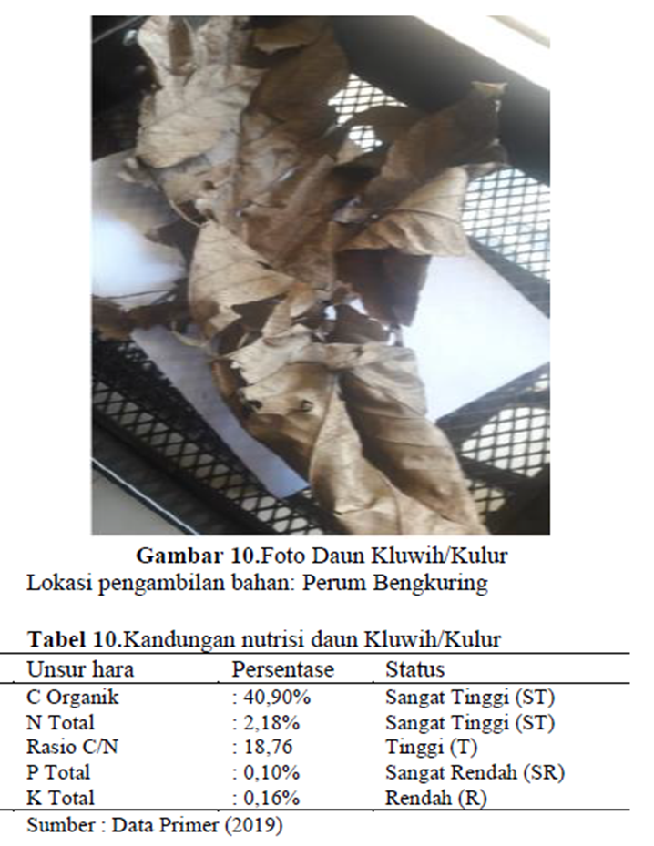

Slide 37
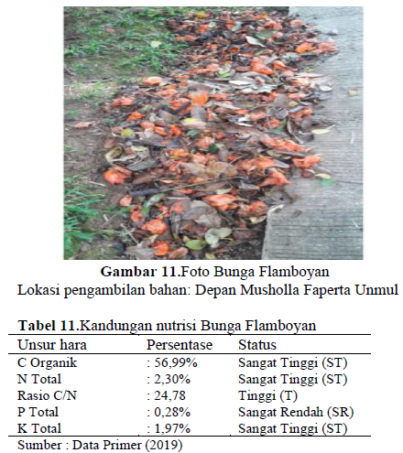
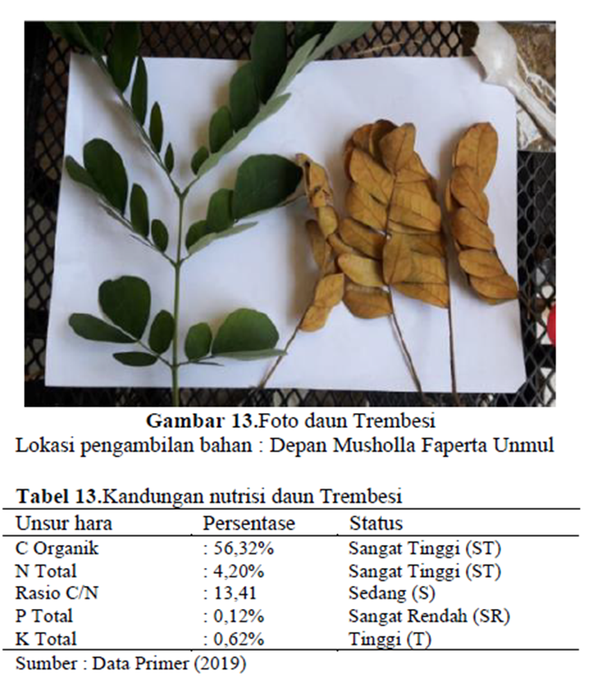

Slide 38
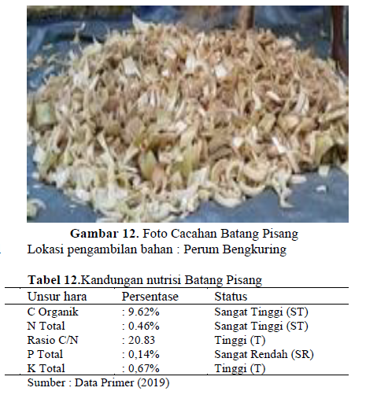

Slide 39
Apa yang harus kita Kerjakan
Sosialisasi hasil-hasil penelitian kepada petani dan pemangku kepentingan tentang bahan organik di sekitar sebagai sumber pupuk organik
Pelatihan pembuatan kompos/bokhasi dan pupuk cair dari bahan sekitar pertanian dan rumah petani
Pendampingan praktik pertanian organik/semi organik berkelanjutan
Perbaikan sistem budidaya pertanian menuju pertnian berkelanjutan

Slide 40
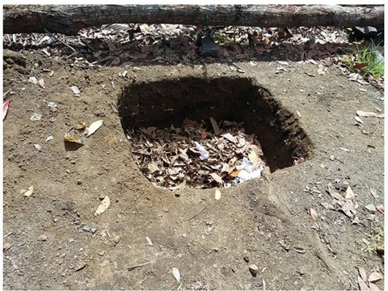
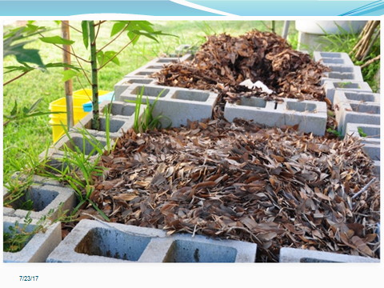
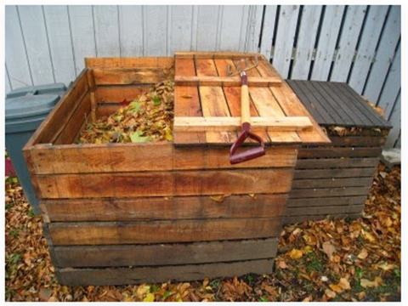
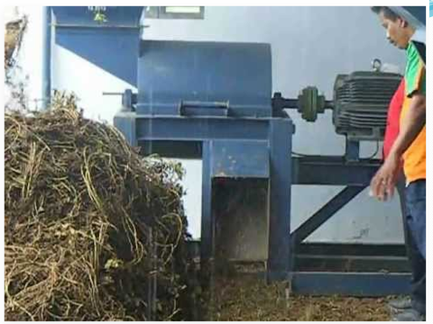
Praktik-praktik sederhana

Slide 41
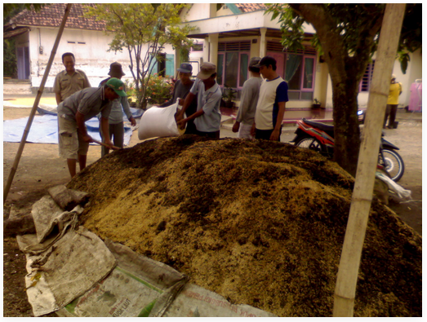

Slide 42
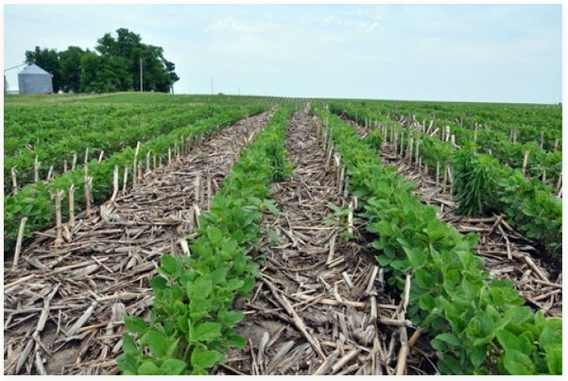

Slide 43
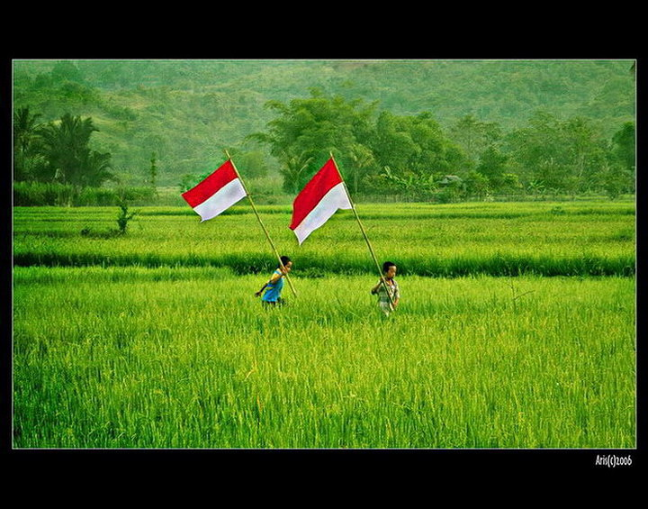
Terima Kasih.
7/23/17

